Slide 1
Рівень забруднення Луганська
Виконала
учениця 11-А класу
Михайлець Аліна

Slide 2
План
1.Розташування міста
2.Населення
3.Промисловість
4.Забруднення міста

Slide 3
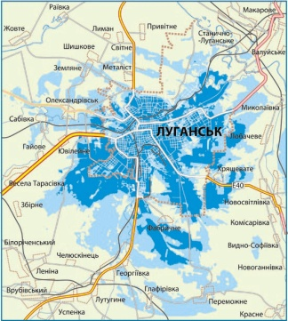
Луганськ - адміністративний центр Луганської області, найсхідніший обласний центр держави. Розташований у середньому Подінців'ї, у місці злиття річок Лугані та Вільхівки.

Slide 4
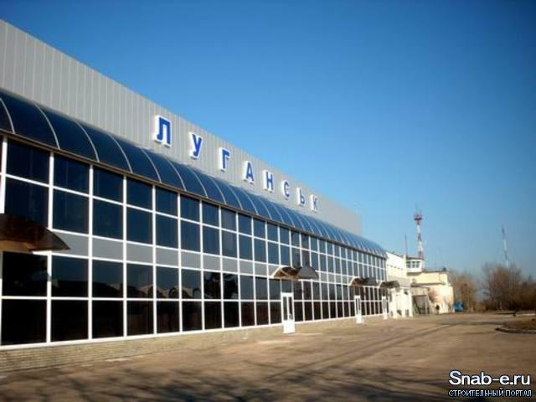
За чисельністю населення Луганськ посідає 11-ту сходинку серед міст України (станом на 1 січня 2014 року у місті мешкало 424 113 осіб). Разом з прилеглими районами області місто формує 500-тисячну агломерацію.

Slide 5
Провідна роль в економіці міста Луганська належить машинобудуванню, представленому Луганським тепловозобудівним заводом, Лугцентрокузом та іншими. У Луганську виробляються тепловози, трамваї, запасні частини для автомобілів і тракторів. Гірниче машинобудування представляє Луганський енергозавод.

Slide 6
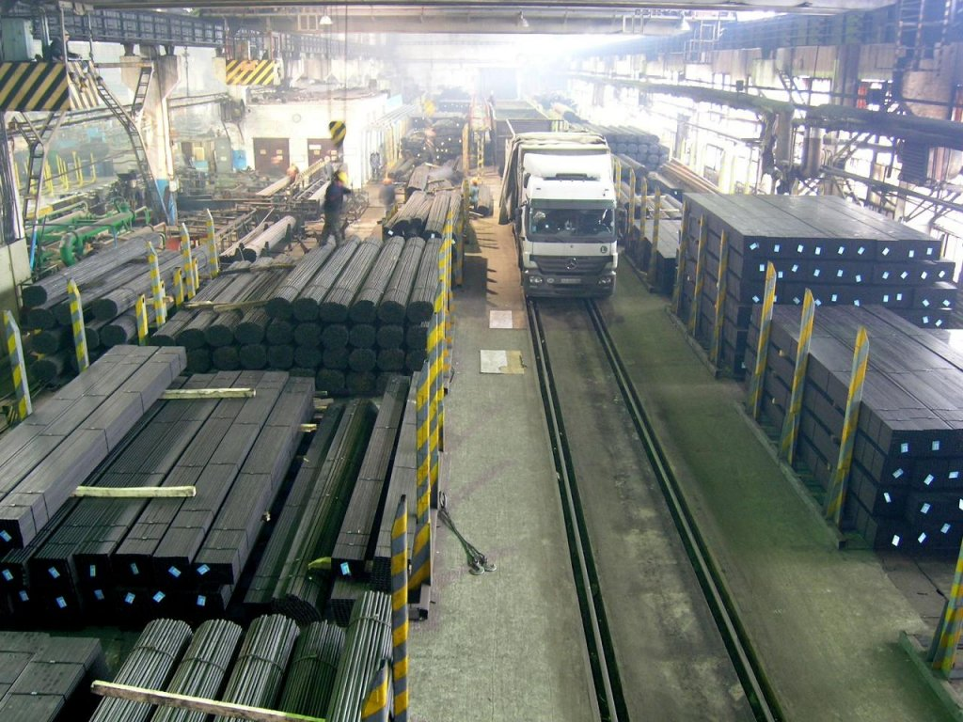
З 1500 підприємств Луганській області постійну загрозу представляє тисяча. Їхня діяльність призводить до викидів в довкілля. Завдяки ним, люди дихають повітрям, у якому з'являється "зайвий" пил, оксид вуглецю, оксид і діоксид азоту, фтористий водень, сірководень, фенол, метан, формальдегід і ще багато страшних назв різних хімічних сполук.

Slide 7
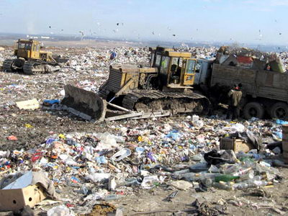
Ще одна із небезпечних і найгостріших проблем – проблема розміщення промислових і побутових відходів. Основне сміття вивозять на міські звалища, чимало з яких підлягають закриттю. Схеми очищення території міст від численних звалищ немає, бо немає спеціального транспорту, коштів, щоб вивозити накопичені тонни відходів.

Slide 8
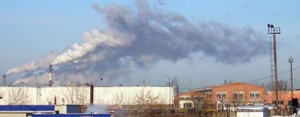
Ситуація погіршується рік у рік. Луганщина лідирує із зношеності водогінної системи України. Технологія яка приміняється для очищення питної води не дозволяє забезпечити повну якість, тобто неминуче бактеріальне зараження. Виходить, щоб занедужати, досить зробити ковток води.

Slide 9
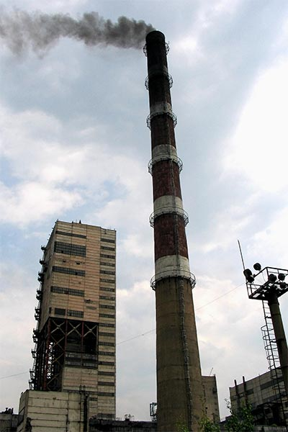
Ще одна проблема регіону – закриття шахт. Екологи ВНУ їм. У. Даля називають три джерела забруднення повітря після закриття: породні відвали, шахтні відвали за її засипання, проникнення газів на поверхню.

Slide 10
У процесі експлуатації хімічних заводів і теплових електростанцій також утворюються величезні кількості твердих відходів (огарок, шлаки, золи тощо.), які складуються на великих площах, роблячи негативний вплив на атмосферу, поверхневі і підземні води, грунт (пил, виділення газів тощо.).

Slide 11
Джерела інформації
1.http://uk.wikipedia.org/wiki/%D0%9B%D1%83%D0%B3%D0%B0%D0%BD%D1%81%D1%8C%D0%BA
2. http://www.kuksin.dp.ua/zabrudnennya-atmosfery-v-luganskij-oblasti.html
3. http://yandex.ua/yandsearch?text=%D0%BF%D1%80%D0%BE%D0%BC%D0%B8%D1%81%D0%BB%D0%BE%D0%B2%D1%96%D1%81%D1%82%D1%8C%20%D0%BB%D1%83%D0%B3%D0%B0%D0%BD%D1%81%D1%8C%D0%BA%D0%B0&clid=2041984

